Slide 1
Сравнение на Монте Карло методи
Проект на Елица Илиева, Християн Марков, Пламен Никифоров
СЧМС летен семестър 2017г.
ФМИ-СУ

Slide 2
Увод
Монте Карло методите са числени методи, чрез които могат да се решават и оценяват статистически математически задачи
Използват се случайни величини, процеси и функции
МКМ са с проста конструкция, предпочитани са за изследвания в математиката, физиката, химията и инженерните науки

Slide 3
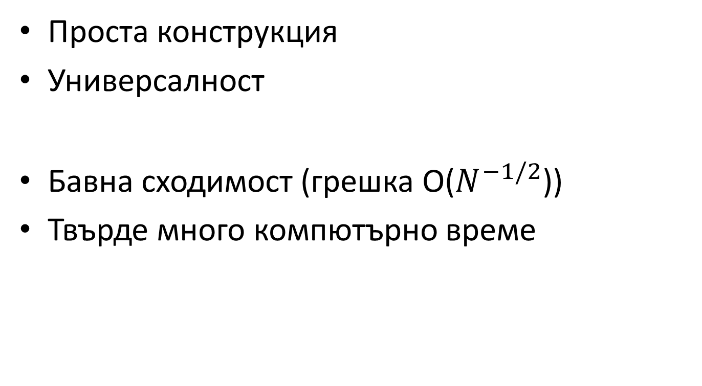
Плюсове и минуси на МКМ
Проста конструкция
Универсалност
Бавна сходимост (грешка O($N^{−1/2}$))
Твърде много компютърно време

Slide 4
МКМ за пресмятане на интеграли
Нека имаме за приближено пресмятане интеграла
I= ∫_{G} f(x)dx, G=[0,1]^{s}
Монте Карло квадратурата се основава на вероятностната интерпретация на интеграла (I[f]=E[f(x)]):
I_{N} = 1/N∑₁^{N} f(x_{n}),
където x_{1,} x_{2,...,} x_{N} са независими равномерно разпределени случайни числа
Грешката
ε_{N}[f]=|I[f]-I_{N}[f]|
е пропорционална на σ/N^{1/2}

Slide 5
Сходимостта на МКМ
МКМ имат ниска скорост на сходимост (О(N^{-1/2}))
Можем да ускорим процеса чрез:
Намаляване на дисперсията
Използване на други редици с по-добър порядък, вместо псевдослучайни

Slide 6
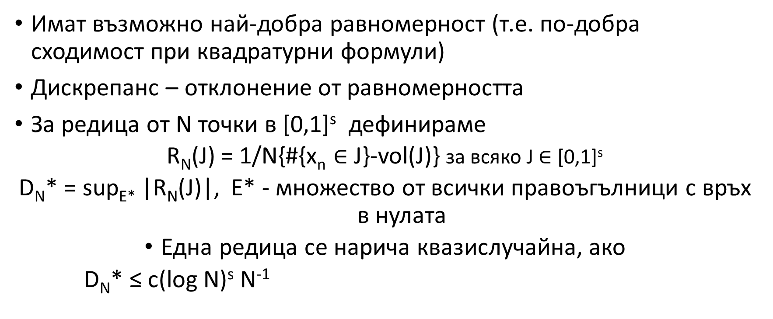
Квазислучайни редици
Имат възможно най-добра равномерност (т.е. по-добра сходимост при квадратурни формули)
Дискрепанс – отклонение от равномерността
За редица от N точки в [0,1]^{s} дефинираме
R_{N}(J) = 1/N{#{x_{n} $∈$ J}-vol(J)} за всяко J ∈ [0,1]^{s}
D_{N}* = sup_{E*} |R_{N}(J)|, E* - множество от всички правоъгълници с връх в нулата
Една редица се нарича квазислучайна, ако
D_{N}* ≤ c(log N)^{s} N⁻¹

Slide 7
Неравенство на Коксма-Хлавка
Разглеждаме I= ∫_{G} f(x)dx, G=[0,1]^{s}
Приближено решение: I_{N} = 1/N∑₁^{N} f(x_{n})
Грешка ε[f]=I[f]-I_{N}[f]
Съгласно теоремата на Коксма-Хлавка
ε[f] ≤ V[f] D_{N}*
Порядъкът на грешката е О((log N)^{s} N⁻¹)

Slide 8
Сравнение на грешките в МК и квази-МК
Оценките и на двете грешки са произведение на два множителя: един, който зависи от редицата, и един, който зависи от функцията
Неравенството на Коксма-Хлавка е граница на най-лошия случай, докато грешката при МК има вероятностен характер
V[f] в Коксма-Хлавка обикновено е свръхоценка, докато дискрепанса показва действителното поведение

Slide 9
Редици на Холтън
Корпут:
Ако n = a_{m}a_{m-1}…a₁a₀ (при основа b), то x_{n} = 0. a₀a₁…a_{m-1}a_{m}
Холтън (1960) многомерни редици
x_{n} = (Φ_{b1}(n-1), …, Φ_{bs}(n-1)), n=1,2,…; b₁,b₂,…,b_{s} – взаимно прости
Съществуват много модификации на редиците на Холтън

Slide 10
ТУК СЛАГАМЕ КАРТИНКА ЗА СРАВНЕНИЕ НА РАЗЛИЧНИТЕ ХОЛТЪН ИМПЛЕМЕНТАЦИИ

Slide 11
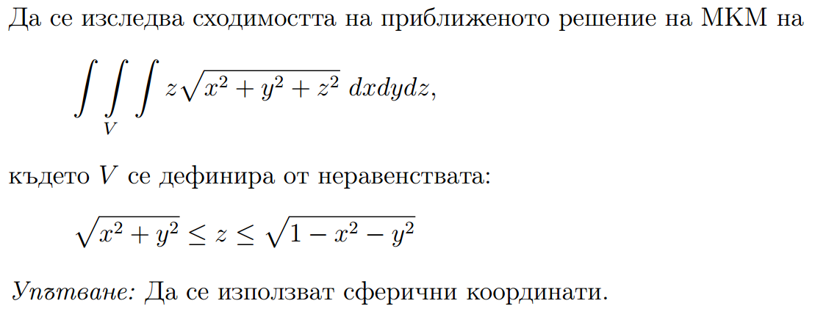
Задача

Slide 12
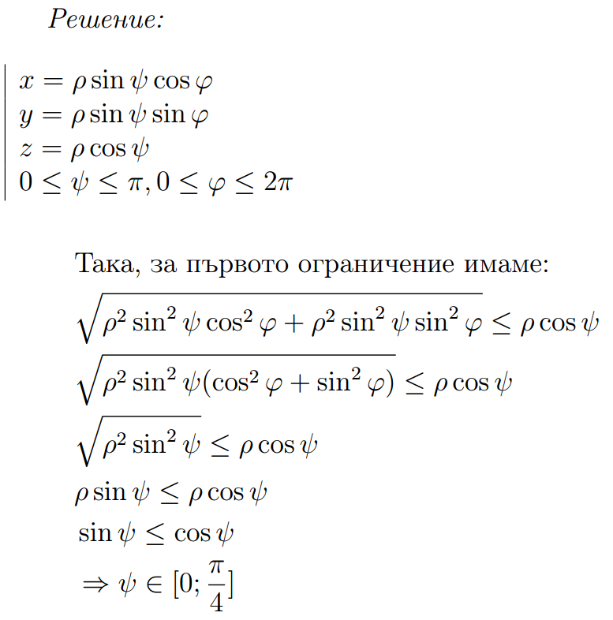
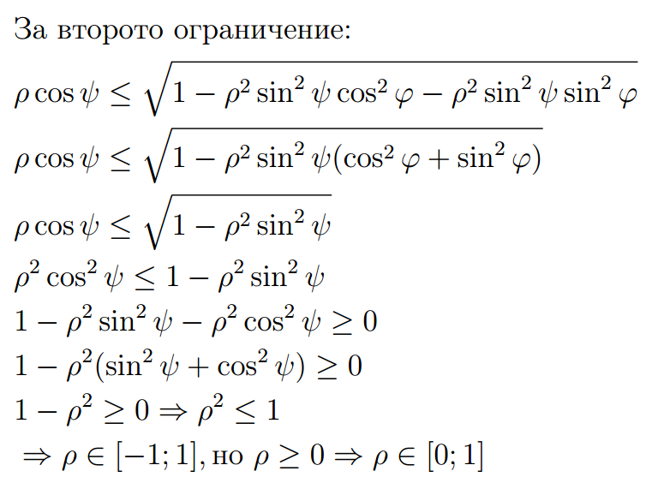

Slide 13
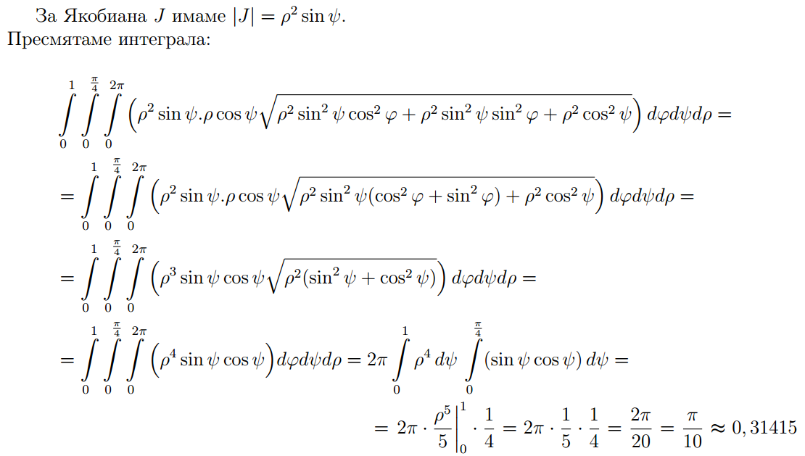

Slide 14
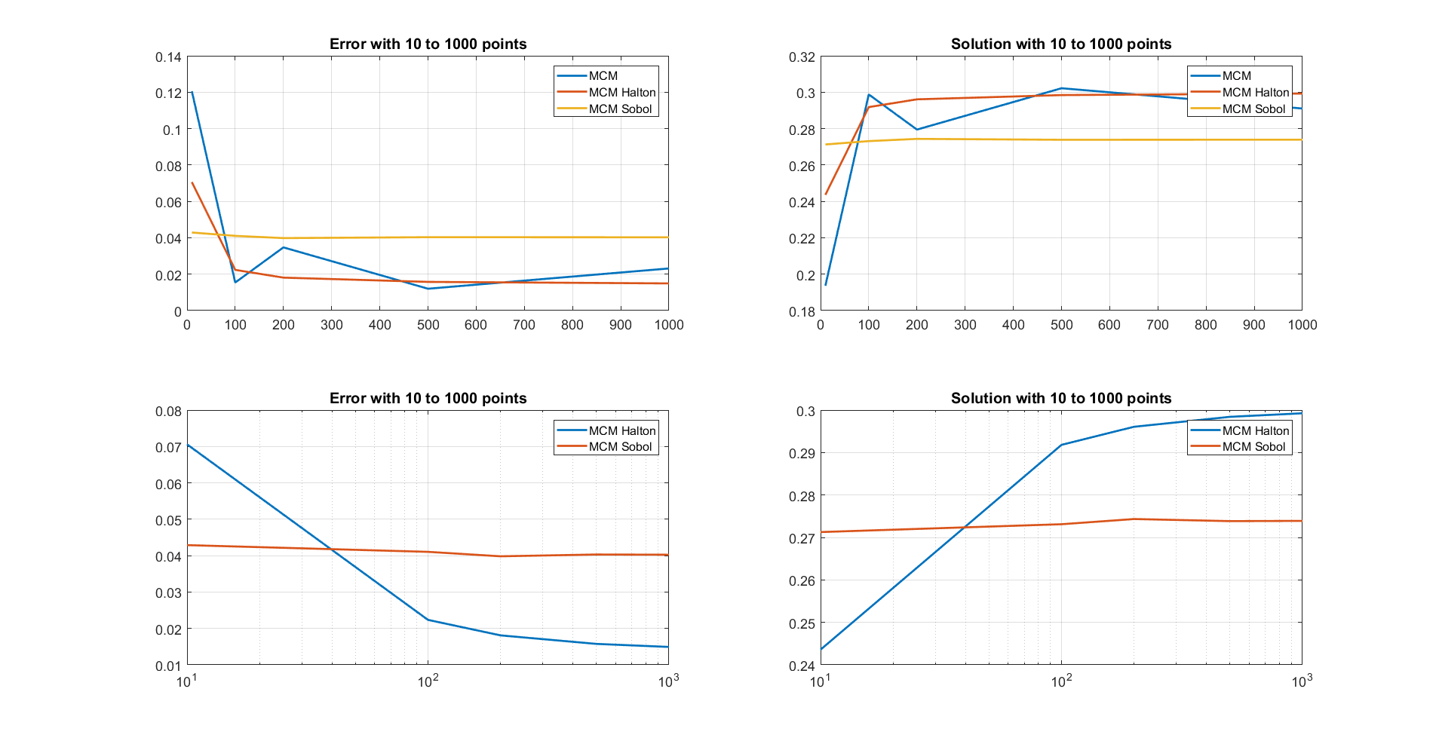
Сравнения на методите

Slide 15
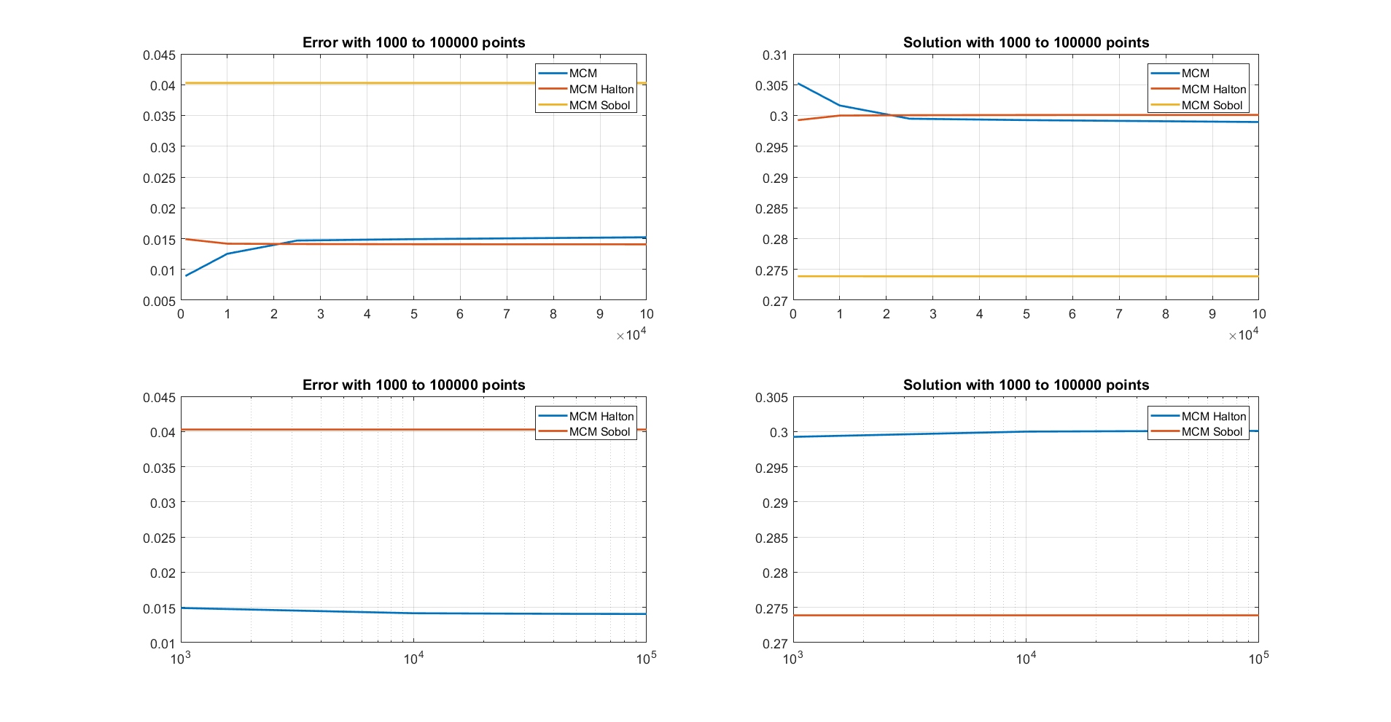
Сравнения на методите

Slide 16
Сравнения на методите
10^1 – 10^3 точки | MCM | MCM Halton | MCM Sobol | Actual
Средна грешка | 0.041155 | 0.028339 | 0.040866 | 0
Средно решение | 0.2730 | 0.28582 | 0.27329 | 0.314159
10^3 – 10^5 точки | MCM | MCM Halton | MCM Sobol | Actual
Средна грешка | 0.013257 | 0.014272 | 0.040282 | 0
Средно решение | 0.3009 | 0.29989 | 0.27388 | 0.314159

Slide 17
MATLAB код
ТУК СЛАГАМЕ КОДА ОТ МАТЛАБ

Slide 18
Заключение
Квази-МКМ подобряват сходимостта при различни размерности
Недостатък: не може да се направи анализ на грешката, както в МК (посредством експериментална оценка на дисперсията).
Изход: scrambling (разбъркване) на квазислучайните редици

